Slide 1








ОБУЧАЛКА К 1 ЧАСТИ ЕГЭ ПРОФИЛЬНОЙ МАТЕМАТИКЕ
Выполнила: Сухова Марина

Slide 2
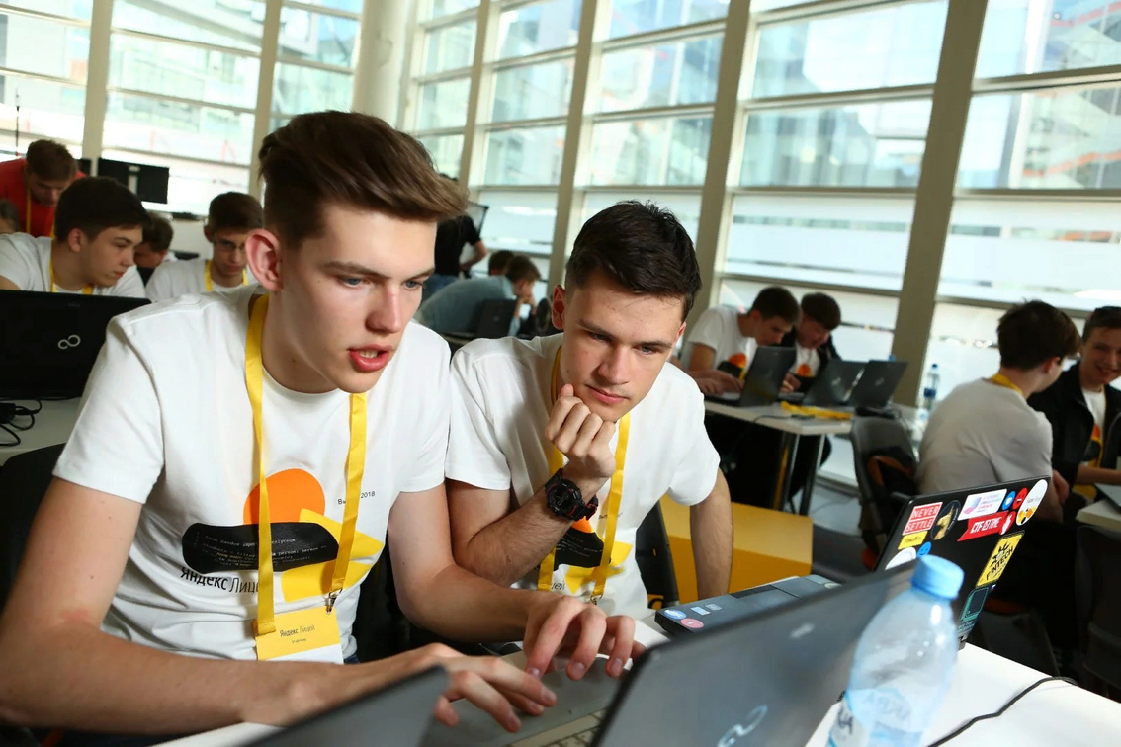


Актуальность
ЕГЭ - страх почти любого 11-классника, в последнее время многие сдают профильную математику. Поэтому подготовка к экзамену встаёт острым вопросом у многих школьников. Благодаря этому приложению вы комфортно сможете подготовиться к 1 части экзамена, а это уже целых 62 балла!

Slide 3


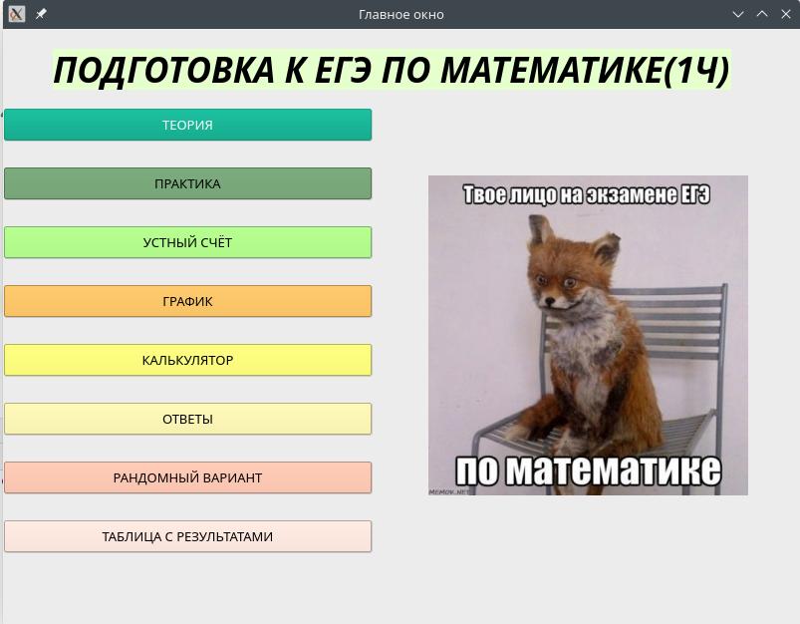




Первое окно
Имеется несколько способов подготовки: нарешивание одного задания, абсолютно разных заданий и разных вариантов
В базе имеется 360 задач, прорешав которые вы 100% будете готовы к 1 части ЕГЭ.
Под рукой для проверки счёта без отвлечения на телефон есть калькулятор.
Имеется игра - разминка - Устный счёт.

Slide 4
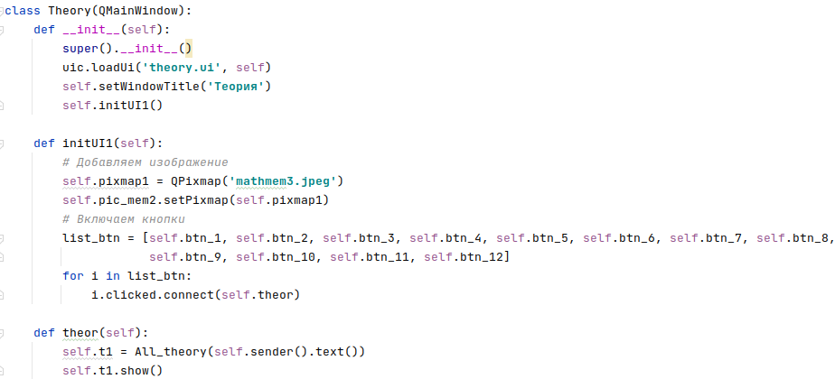
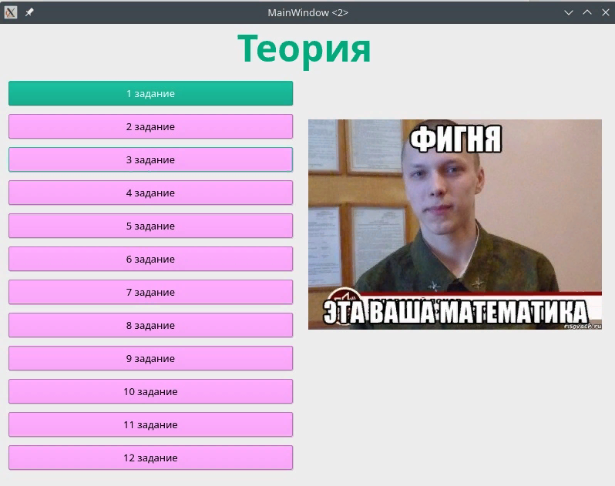





Slide 5

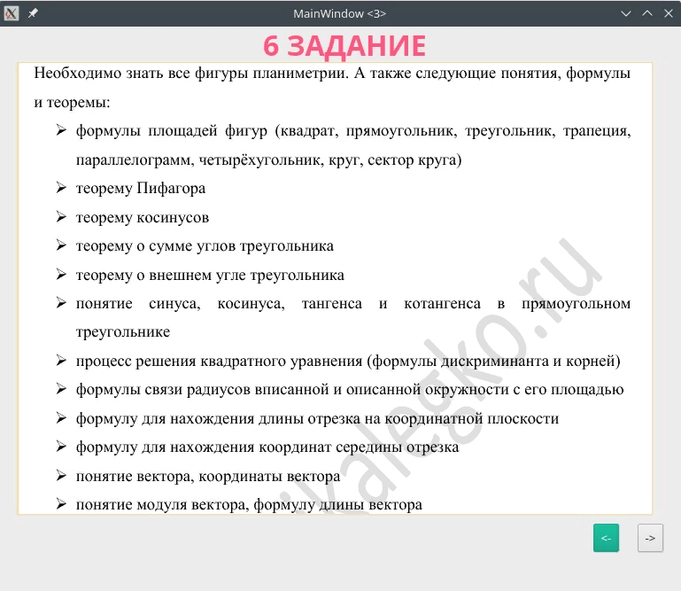


Theory
Листать её можно нажимая на стрелочки

Slide 6

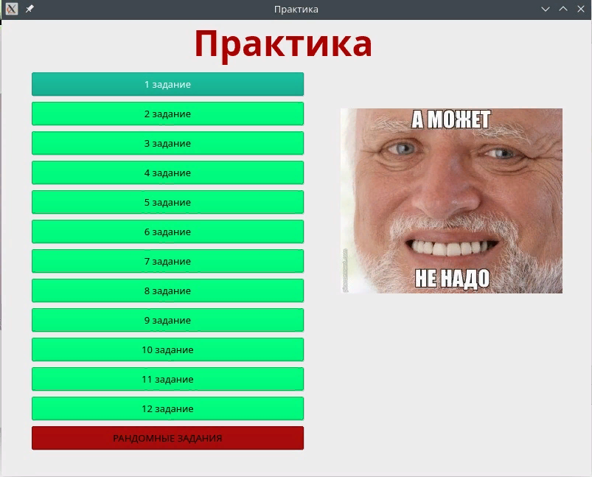


Practice
1-12 задания - это обычное прорешивание одного задания(имеются разные виды задач)
Рандомные задания - абсолютно разные задания первой части, подойдёт для общей проверки подготовленности к 1 части.

Slide 7
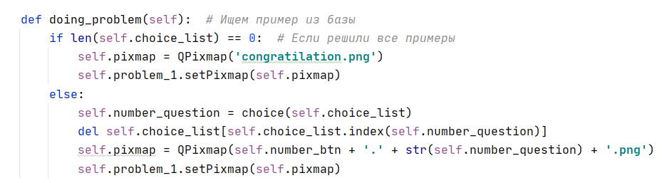


1-12 задания
Хоть это и обычные задания, но здесь тоже использована библиотека random. Каждого задания содержится по 30 штук, которые выбираются рандомно, но так, чтобы листая, вы не встретили то, которое решали.
Сразу после ответы на вопрос, можно увидеть вердикт.
После решения всех задач из блока, можно увидеть милое поздравление).
Если вы бы хотели прорешать это задание ещё раз, есть кнопка "Оставить на повторение"

Slide 8
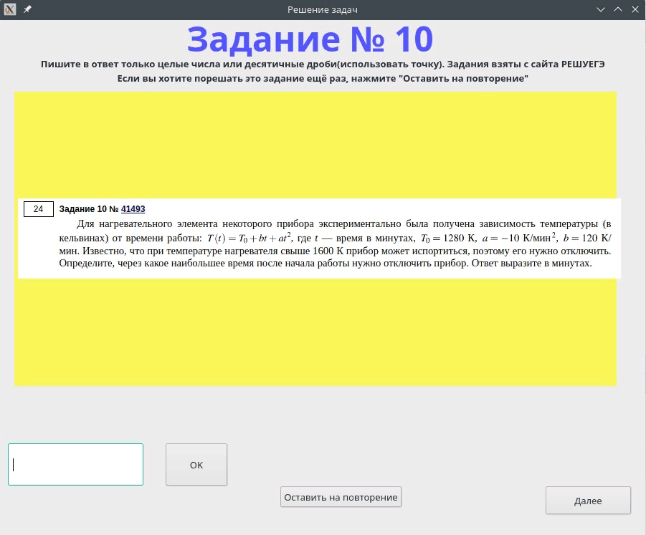
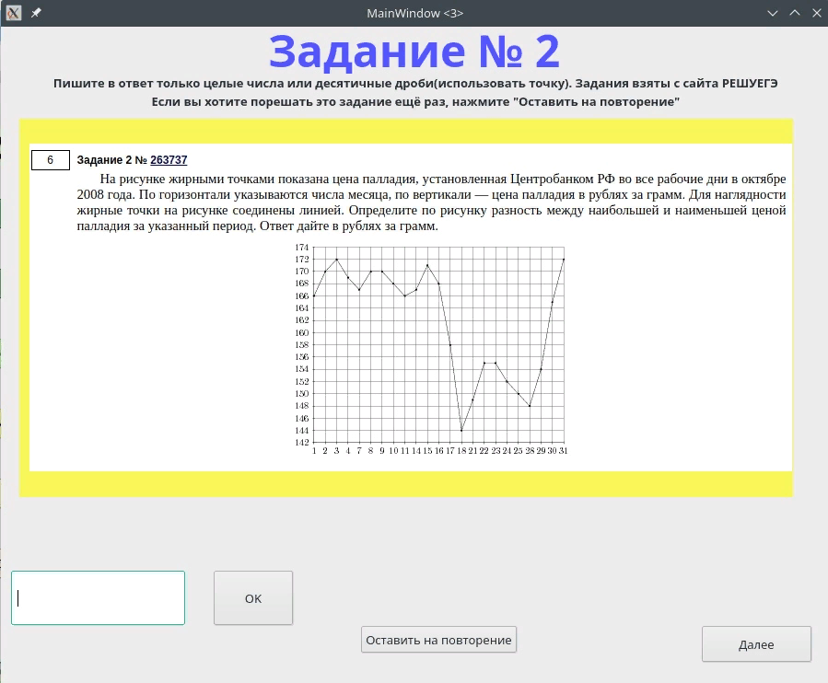
Внешний вид

Slide 9
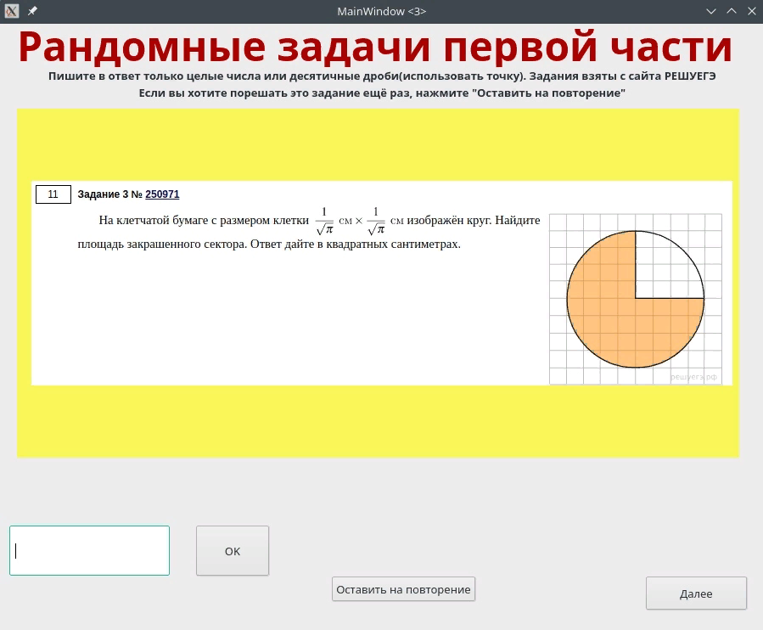
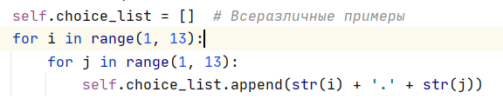
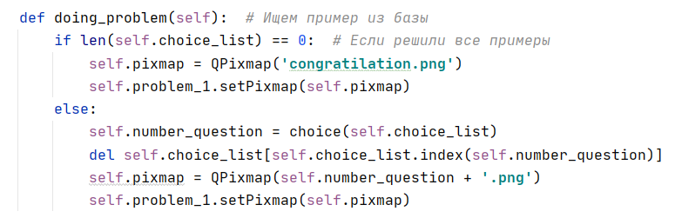
Случайные задачи
В основном тут сохраняется тоже, что и в обычный заданиях, но рандомные задания находятся теперь немножно по-другому

Slide 10

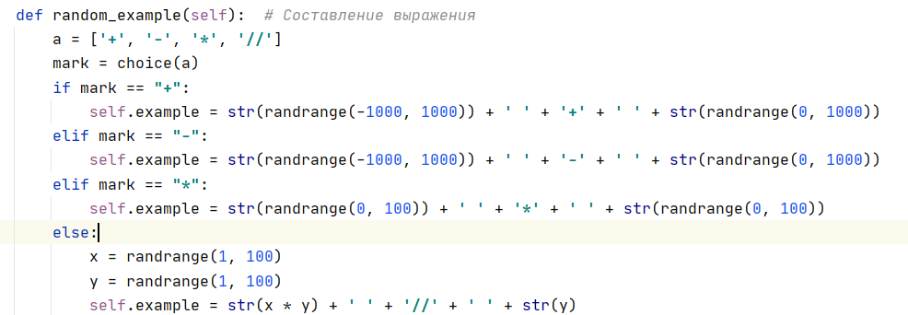
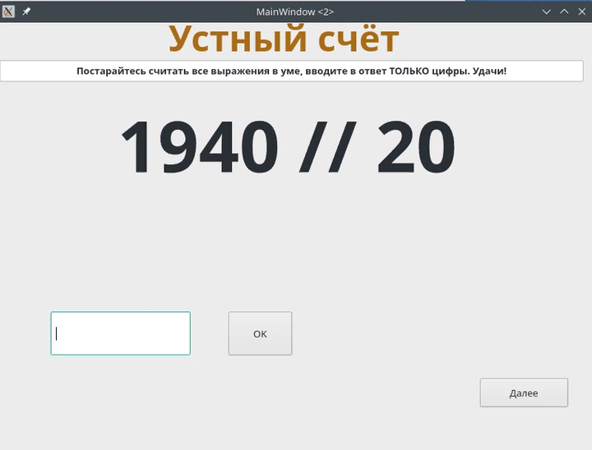

Устный счёт
Опять-таки использована библиотека random для составления примеров. Было взято во внимание, какие числа школьники могут сосчитать в уме(нет, например, умножения трёхзначного на двузначное)
А для подсчёта значения выражения была использована стандартная функция eval(), которую я узнала в первых задачах 2 года яндекс лицея.
Внешний вид:

Slide 11
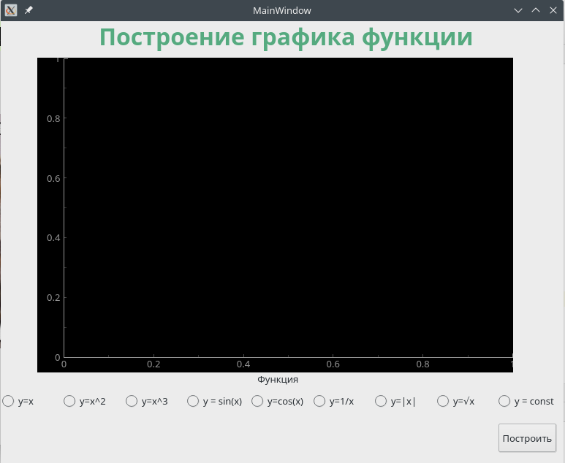

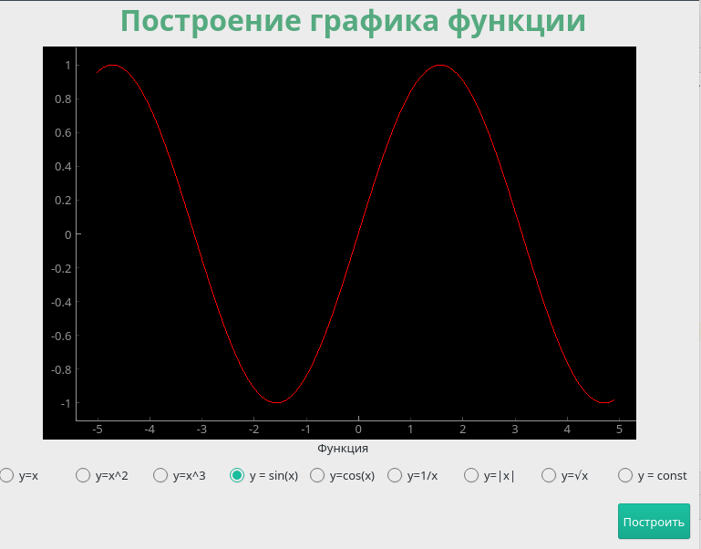

График
Наглядное представление самых частовстречающихся графиков.
Для реализации использована не встроенная библиотека pyqtgraph

Slide 12

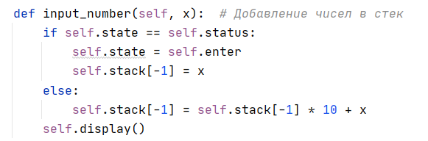


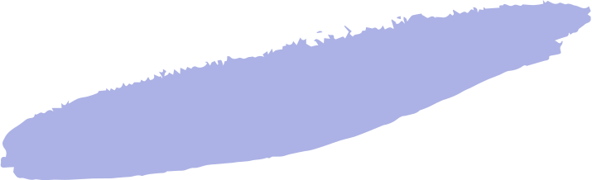
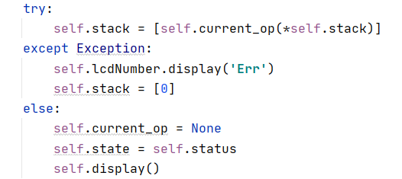
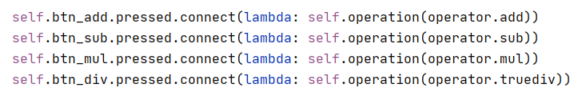
Калькулятор
Дополнительная функция, больше нужная для того, чтобы минимизировать отвлечение на телефон, но которая имеет много интересных идей реализации.
Идею реализации я нашла на просторах интернета. Сам калькулятор представляет из себя стек состояний.
В калькуляторе легко натыкать много необычного, так что была применена обработка исключений, которая обнуляла стек в слечае неполадок.
Была использована библиотека operator в лямбде функции, чтобы оптимизировать код, не писать все функции знаков.

Slide 13
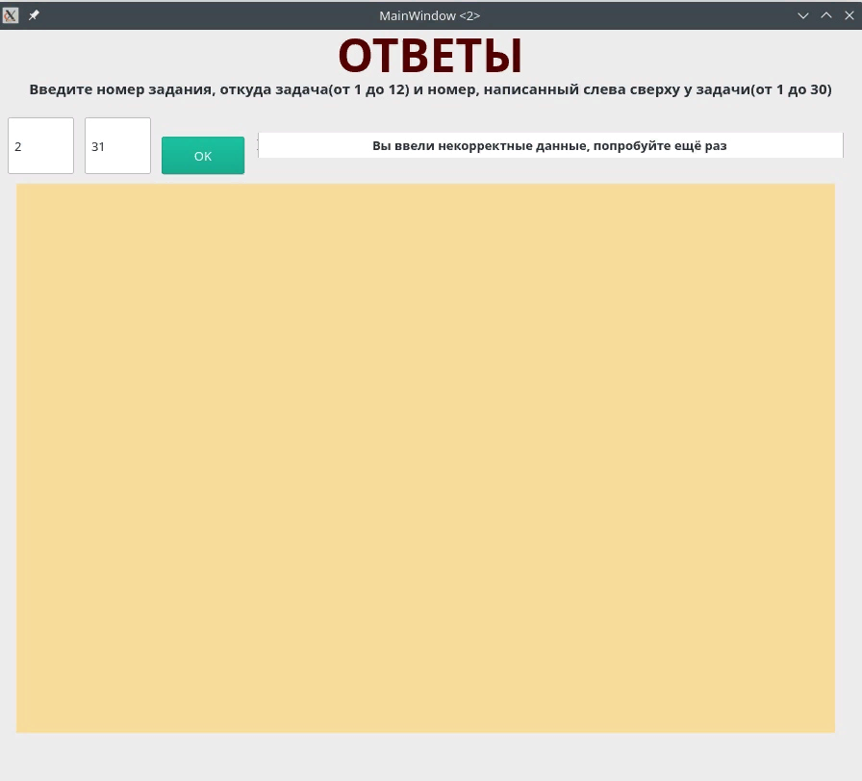
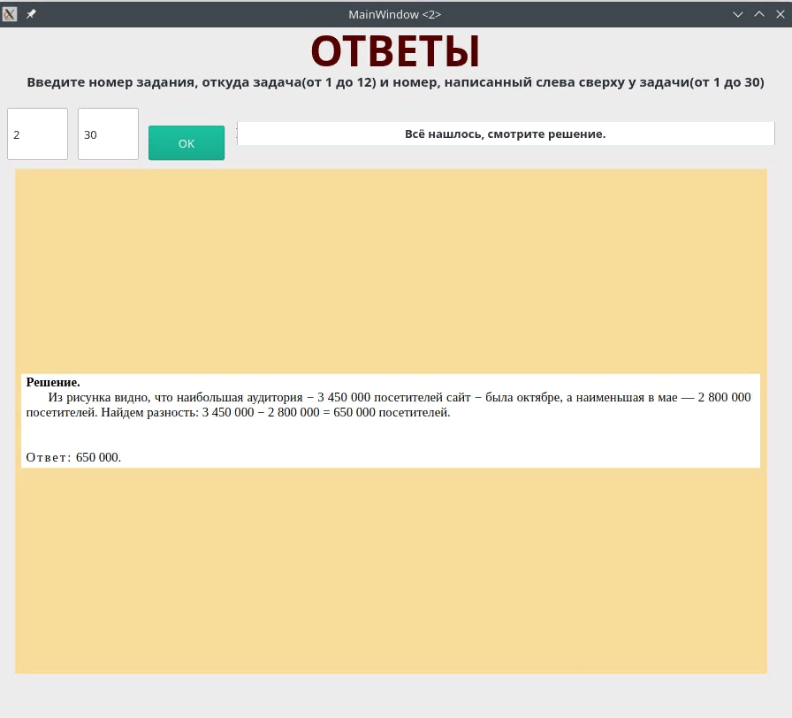


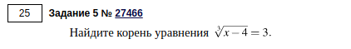
Ответы
В математике решение играет намного важнее роль, чем ответ. Ответ вполне часто можно угадать, но главное же научиться решать задачи.
К некоторым задачам содержатся пояснения, где вы сможете увидеть подвох этой задачи.
Номер задачи в её блоке, как написано в окне, вы можете найти слева сверху от неё.

Slide 14
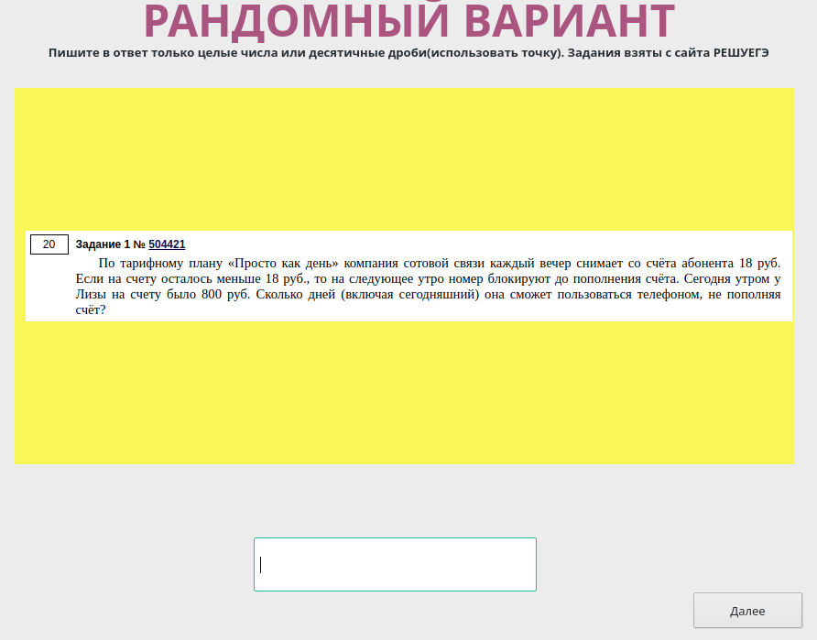
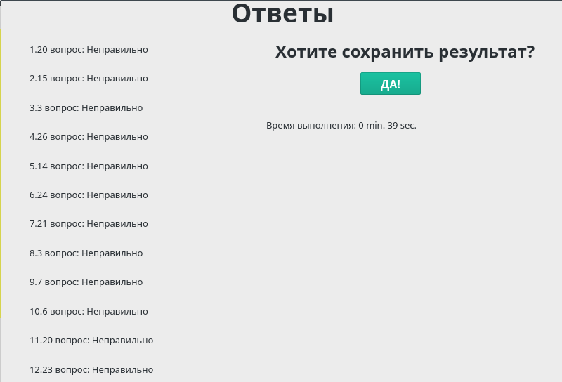
Рандомный вариант
3 вид подготовки к ЕГЭ, хорошо используется для оценки текущих знаний.
Засекает время и дату, через библиотеку datatime

Slide 15
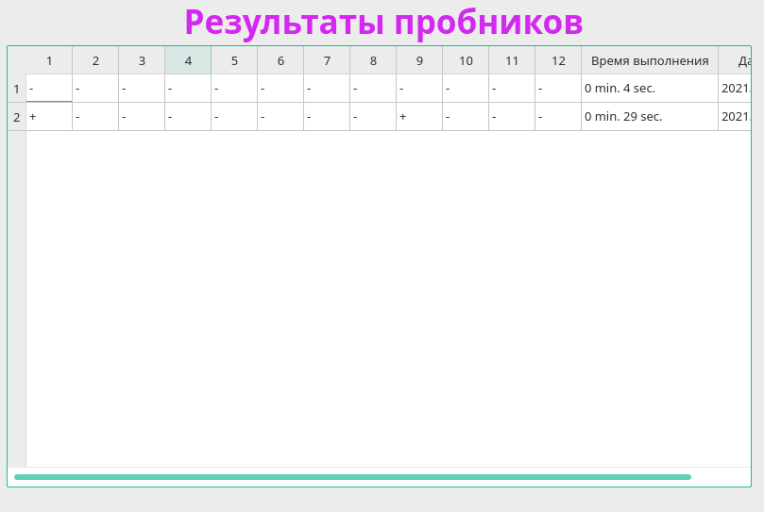
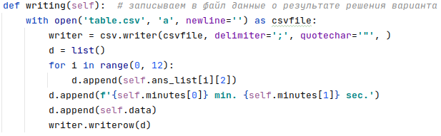
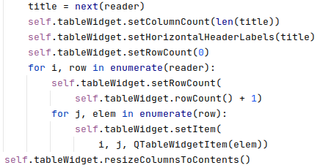
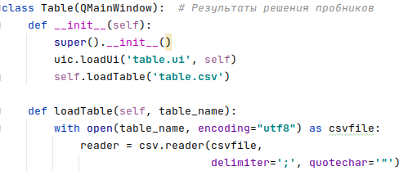
Таблица с результатами
Реализована через библиотеку csv
Сначала записывает данные в csv файл, а потом выводит csv файл в виде таблицы.

Slide 16

Спасибо за внимание
(Не снижайте баллы пожалуйста)

